Slide 1


Εισαγωγή στη Μηχανική Μάθηση
Neural Networks
Αρχιμήδης, Ερευνητικό Κέντρο «Αθηνά»

Slide 2
(1/4) Τι είναι τα Νευρωνικά Δίκτυα
Ένα νευρωνικό δίκτυο είναι μοντέλο πρόβλεψης
Εμπνευσμένο από τον ανθρώπινο εγκέφαλο
Αποτελείται από μικρές μονάδες που λέγονται νευρώνες
Κεντρική ιδέα:
Πολλά απλά μέρη → έξυπνη συμπεριφορά

Slide 3
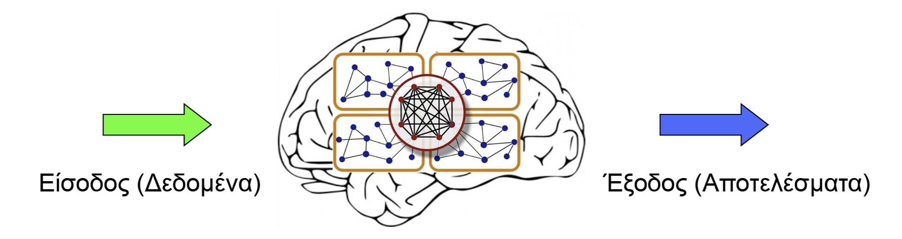
(2/4) Τι είναι τα Νευρωνικά Δίκτυα

Slide 4
(3/4) Τι είναι τα Νευρωνικά Δίκτυα
Ένα ΝΔ αποτελείται από:
Είσοδοι: τα δεδομένα
Βάρη: πόσο σημαντική είναι κάθε είσοδος
Έξοδος: η τελική απόφαση

Slide 5
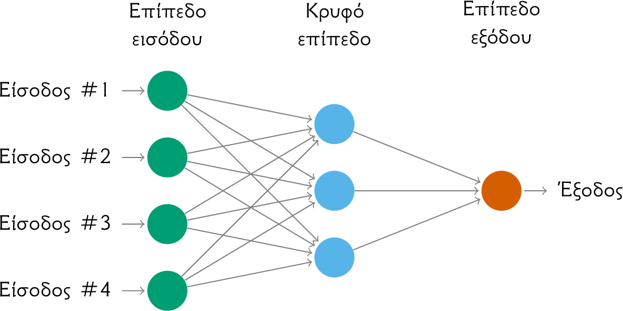
(4/4) Τι είναι τα Νευρωνικά Δίκτυα

Slide 6
Παράδειγμα - Πρόβλεψη επιτυχίας σε εξετάσεις
Δεδομένα:
Ώρες διαβάσματος
Ύπνος
Συμμετοχή στο μάθημα
Ζητούμενο:
πέρασε ή όχι την τάξη

Slide 7
(1/2) Τι Προβλήματα Λύνουν
Μπορούν να λύσουν προβλήματα:
Παλινδρόμησης
Ταξινόμησης
Συσταδοποίησης

Slide 8
(2/2) Τι Προβλήματα Λύνουν
Στη γενικότητα η μέθοδος είναι η ίδια αλλά προσαρμόζεται κάθε φορά στις εφαρμογές, όπως
Ταξινόμηση εικόνας (άνθρωπος ή σκύλος)
Επεξεργασία φυσικής γλώσσας (μετάφραση)
Μετατροπή φωνής σε κείμενο (υπότιτλοι)

Slide 9
Παράδειγμα Αναγνώριση Εικόνας
Είσοδος: pixel εικόνας
Κρυφά επίπεδα: ανιχνεύουν σχήματα
Έξοδος: «γάτα» ή «σκύλος»
Ιδέα: Κάθε επίπεδο καταλαβαίνει κάτι πιο σύνθετο.

Slide 10
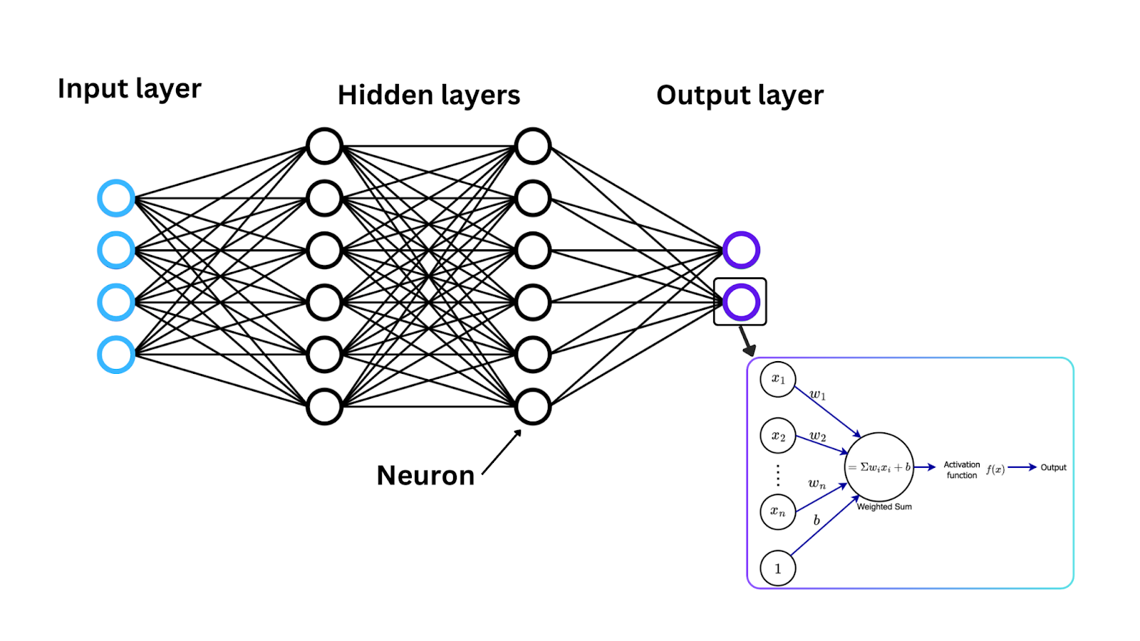
(1/2) Αρχιτεκτονική ενός Νευρωνικού Δικτύου (MLP)

Slide 11
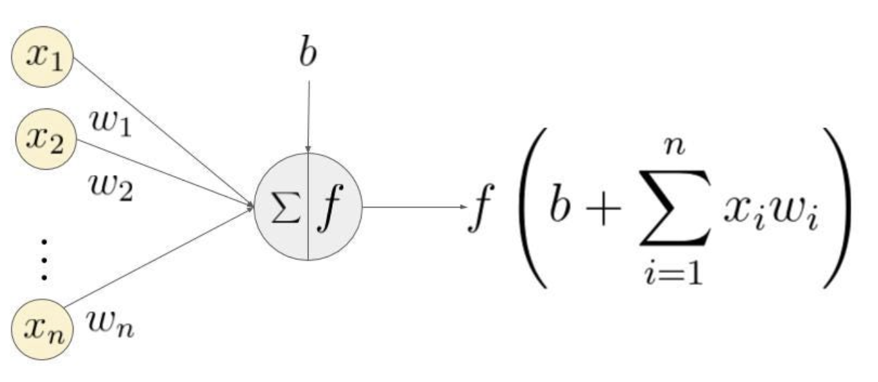
(2/2) Αρχιτεκτονική ενός Νευρωνικού Δικτύου (MLP)

Slide 12
(1/3) Είσοδος (X_{i})
Είναι αριθμός ή λίστα αριθμών
Περιγράφουν τα χαρακτηριστικά ενός αντικειμένου ή φαινομένου
Κάθε αριθμός αντιστοιχεί σε μία πληροφορία
Οι είσοδοι είναι τα δεδομένα που δίνουμε στο νευρωνικό δίκτυο
Από τις εισόδους, το μοντέλο προσπαθεί να κάνει πρόβλεψη

Slide 13
(2/3) Είσοδος (X_{i})
Υπενθύμιση:
Το νευρωνικό δίκτυο δεν βλέπει λέξεις, μόνο αριθμούς
Ακόμα και εικόνες ή ήχοι μετατρέπονται σε αριθμούς
Όσο καλύτερες οι είσοδοι, τόσο καλύτερη η πρόβλεψη

Slide 14
(3/3) Είσοδος (X_{i})
Στόχος πρόβλεψης: ηλικία ατόμου
Είσοδοι (χαρακτηριστικά):
Ύψος (cm)
Βάρος (kg)

Slide 15
(1/2) Βάρη (W_{i})
Δείχνουν πόσο σημαντική είναι κάθε είσοδος
Είναι αριθμοί (π.χ. 0.2, 1.5, −0.8)
Μεγαλύτερο βάρος → μεγαλύτερη επιρροή
Δεν είναι προκαθορισμένα
Μαθαίνονται αυτόματα κατά την εκπαίδευση
Στόχος: να κάνει το μοντέλο όσο το δυνατόν καλύτερες προβλέψεις

Slide 16
(2/2) Βάρη (W_{i})
Τα βάρη λένε στο νευρωνικό δίκτυο:
«Αυτή η πληροφορία μετράει πολύ, αυτή λιγότερο»
Στην αρχή είναι τυχαία
Μετά από κάθε λάθος πρόβλεψη:
κάποια βάρη αυξάνονται
κάποια μειώνονται
Έτσι το δίκτυο βελτιώνεται σιγά-σιγά

Slide 17
(1/2) Συναρτήσεις Ενεργοποίησης
Αποφασίζουν αν «ενεργοποιείται» ένας νευρώνας
Επιτρέπουν σύνθετη συμπεριφορά
Παραδείγματα: ReLU, sigmoid
Ιδέα:
Σαν διακόπτης: αν το σήμα είναι αρκετά δυνατό → ενεργοποιείται

Slide 18
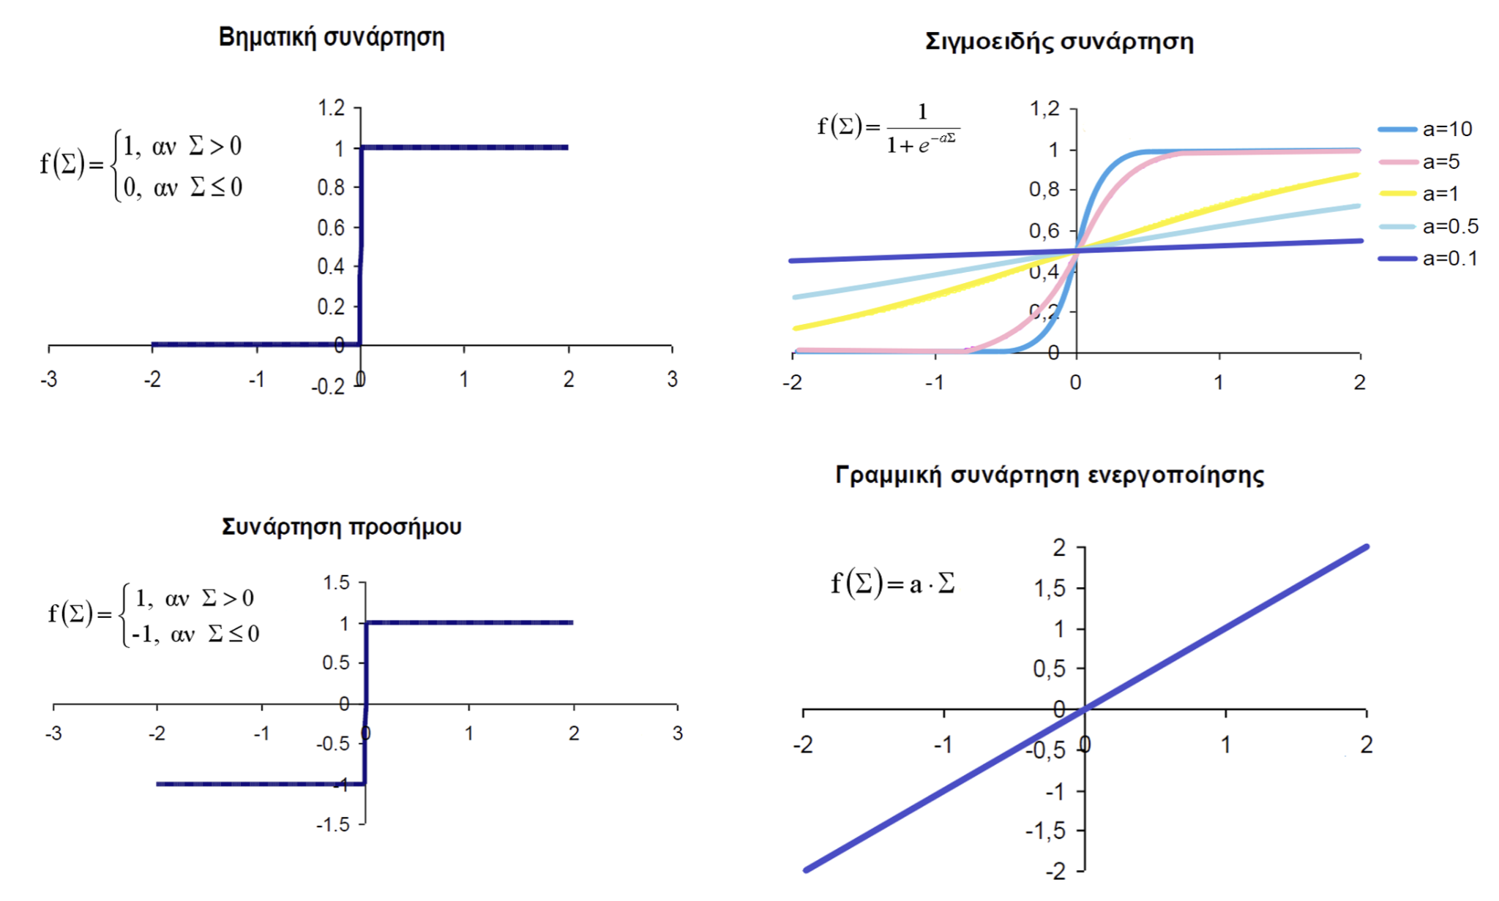
(2/2) Συναρτήσεις Ενεργοποίησης

Slide 19
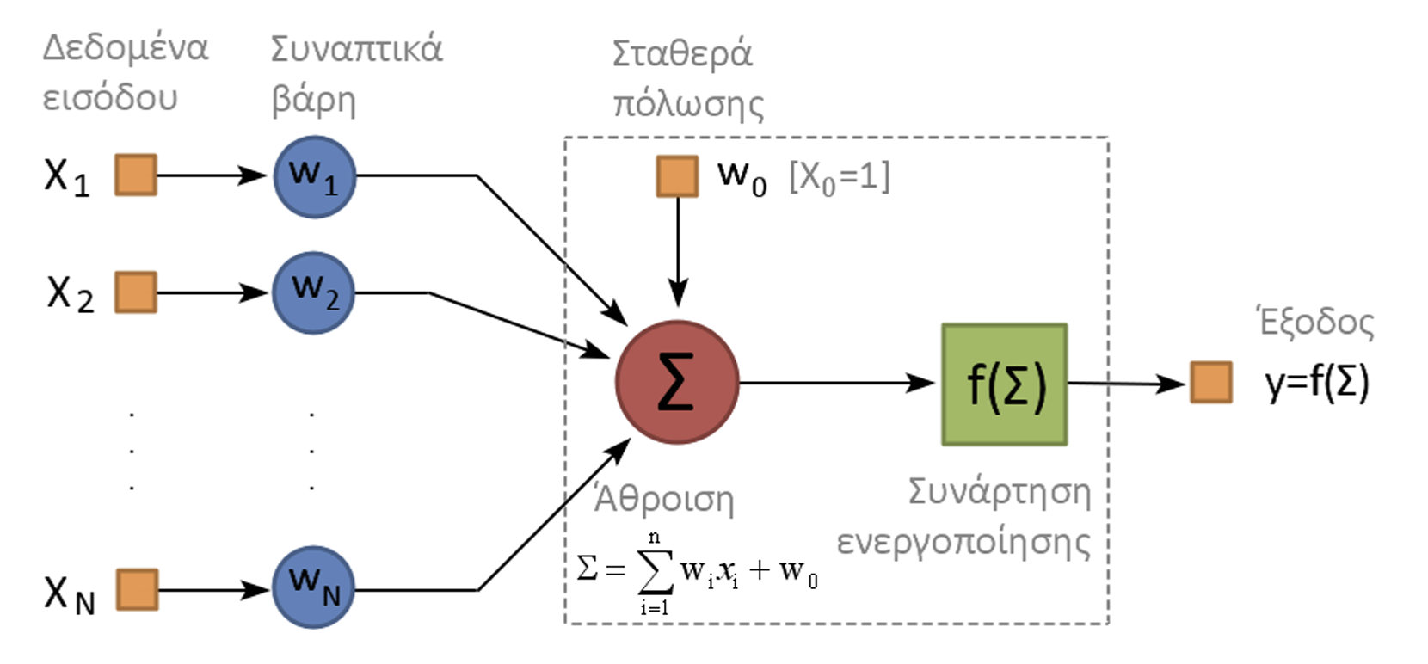
Επανάληψη

Slide 20
(1/2) Συνάρτηση Απώλειας (Loss Function)
Μετρά πόσο λάθος είναι η πρόβλεψη
Μικρότερη απώλεια = καλύτερη πρόβλεψη
Παράδειγμα:
Πρόβλεψη: 80
Πραγματικό: 90
Σφάλμα: 10

Slide 21
(2/2) Συνάρτηση Απώλειας (Loss Function)
Προβλήματα regression:
loss = πόσο έξω έπεσες στο στόχο
|πρόβλεψη - πραγματική τιμή|
Προβλήματα classification:
loss = εάν βρήκες την σωστή κατηγορία ή όχι
1 (σωστή πρόβλεψη) αλλιώς 0 (λάθος πρόβλεψη)
Σημείωση: Στην πράξη χρησιμοποιούμε λίγο διαφοροποιημένα losses

Slide 22
(1/2) Τρόπος Εκπαίδευσης - Μέθοδος Perceptron
Χρησιμοποιείται για είναι ένα απλό νευρωνικό μοντέλο για προβλήματα classification
Εκπαιδεύεται με Σταδιακή Μάθηση, δηλαδή
Μαθαίνει ένα παράδειγμα κάθε φορά
Αλλάζει τα βάρη αμέσως αν κάνει λάθος
Δεν χρειάζεται να περιμένει να δει όλα τα δεδομένα
Σιγά-σιγά, βελτιώνεται και κάνει λιγότερα λάθη
Δεν χρησιμοποιεί παραγώγους για την ανανέωση των βαρών

Slide 23
(2/2) Τρόπος Εκπαίδευσης - Μέθοδος Perceptron
Είσοδο: x_1, …, x_n
Βάρη: w_1, …, w_n, b
z = w_1*x_1 + … + w_n*x_n + b
Πρόβλεψη: ŷ = f(z)
1, if z >= 0
f(z) =
0, if z < 0
w_new = w_old + η(y - ŷ)x

Slide 24
(1/4) Τρόπος Εκπαίδευσης - Χρήση Παραγώγων
Δίνουμε στο μοντέλο πολλά παραδείγματα
Κάθε παράδειγμα έχει:
είσοδο (δεδομένα)
σωστή απάντηση
Το μοντέλο κάνει μια πρόβλεψη
Υπολογίζουμε το loss (πόσο λάθος έκανε)
Τα βάρη διορθώνονται λίγο-λίγο
Η διαδικασία επαναλαμβάνεται πολλές φορές
Στόχος: όλο και καλύτερες προβλέψεις

Slide 25
(2/4) Τρόπος Εκπαίδευσης - Χρήση Παραγώγων
Ξεκινάμε με τυχαία βάρη
Το μοντέλο κάνει μια πρόβλεψη
Υπολογίζουμε το loss (πόσο λάθος έκανε)
Το Gradient Descent μας δείχνει προς ποια κατεύθυνση να αλλάξουμε τα βάρη
Αλλάζουμε τα βάρη λίγο-λίγο
Επαναλαμβάνουμε τη διαδικασία πολλές φορές
Στόχος: το loss να γίνει όσο το δυνατόν μικρότερο

Slide 26
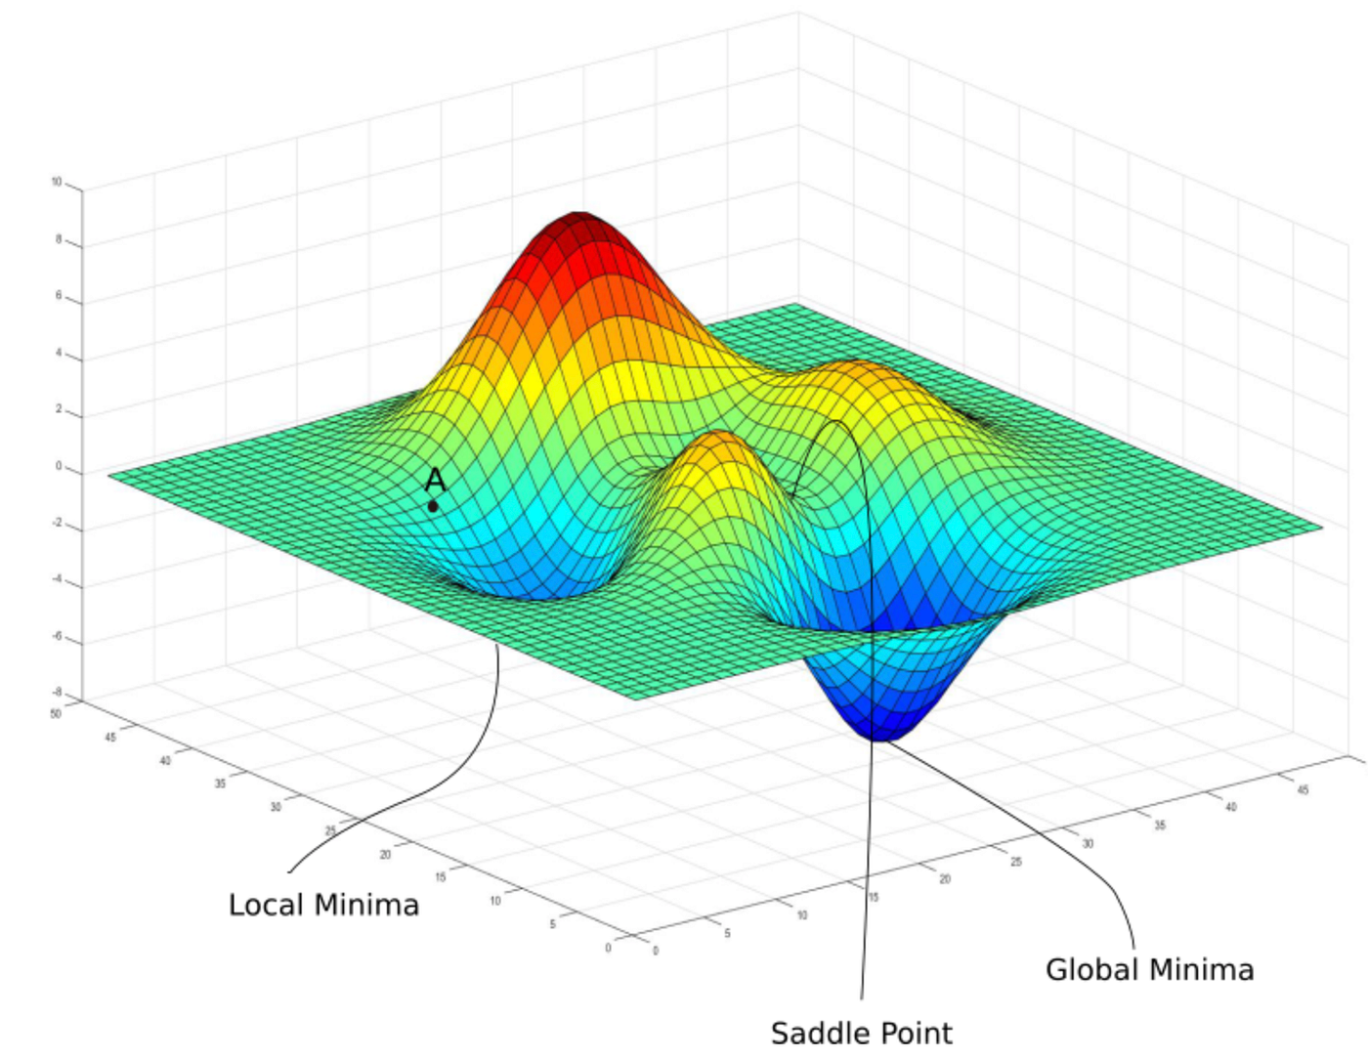
(3/4) Τρόπος Εκπαίδευσης - Χρήση Παραγώγων

Slide 27
(4/4) Τρόπος Εκπαίδευσης - Χρήση Παραγώγων
Forward Pass: Υπολογίζουμε την πρόβλεψη
Loss Calculation: Υπολογίζουμε το σφάλμα
Backpropagation: Υπολογίζουμε τις παραγώγους του σφάλματος ως προς κάθε βάρος
Gradient Descent: Ενημερώνουμε τα βάρη χρησιμοποιώντας αυτές τις παραγώγους

Slide 28
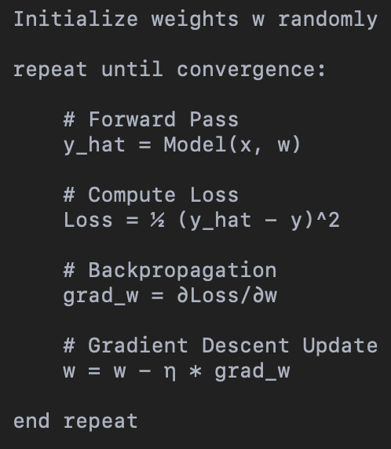
Gradient Descent
w_new = w_old - η*grad_w(Loss)
Loss = ½ (ŷ - y)^2

Slide 29
(1/4) Convergence & Learning Rates
Σύγκλιση/Convergence:
Όταν το μοντέλο σταθεροποιείται σε μια καλή λύση
Πώς το καταλαβαίνουμε;
Το loss σταματά να μειώνεται σημαντικά

Slide 30
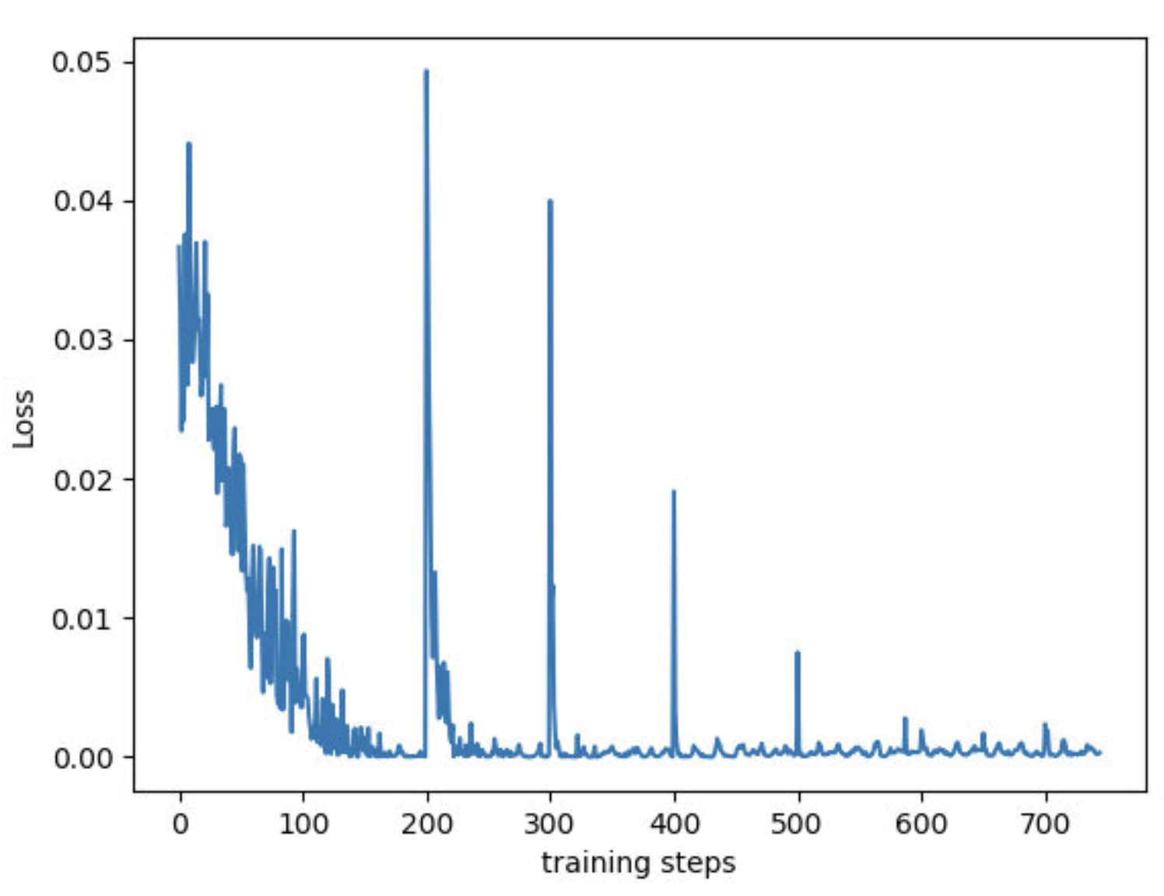
(2/4) Convergence & Learning Rates

Slide 31
(3/4) Convergence & Learning Rates
Learning Rate (η): το μέγεθος του βήματος σε κάθε ενημέρωση βαρών
Πολύ μικρό → αργή εκπαίδευση
Πολύ μεγάλο → αστάθεια
Συνηθισμένες τιμές: 0.1 / 0.01 / 0.001

Slide 32
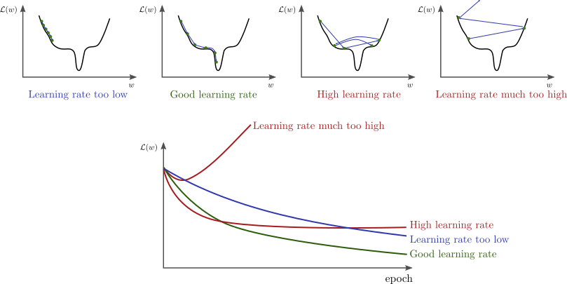
(4/4) Convergence & Learning Rates

Slide 33
Batch Normalization
Τεχνική κανονικοποίησης των ενεργοποιήσεων μέσα στο δίκτυο
Διατηρεί τις τιμές σε ενα πιο σταθερό εύρος
Οφέλη:
Ταχύτερη σύγκλιση
Μεγαλύτερα learning rates
Καλύτερη απόδοση
Πού τοποθετείται συνήθως;
Μετά από ένα Linear Layer και πριν από την Activation Function

Slide 34
(1/7) Παράδειγμα Εκπαίδευσης
Βήμα 1: το δίκτυο:
είσοδο: x = 2
βάρος: w = 0.2
πραγματική τιμή: y = 1
Η πρόβλεψη ορίζεται ως ŷ = w*x

Slide 35
(2/7) Παράδειγμα Εκπαίδευσης
Βήμα 2: υπολογισμός Loss
Loss = ½ (ŷ - y)^2
Έστω οτι ξεκινάμε με ένα w = 0.2, τότε: ŷ = 0.2*2 = 0.4
loss = ½ (0.4 - 1)^2 = 0.18

Slide 36
(3/7) Παράδειγμα Εκπαίδευσης
Βήμα 3: τι θέλουμε από το Backpropagation;
Θέλουμε να βρούμε:
grad_w(L), δηλαδή:
Αν αλλάξω λίγο το βάρος, πόσο θα αλλάξει το loss;

Slide 37
(4/7) Παράδειγμα Εκπαίδευσης
Βήμα 4: σπάμε το πρόβλημα
Παρατηρούμε ότι: Το loss εξαρτάται από το prediction → Το prediction εξαρτάται από το βάρος
Άρα χρησιμοποιούμε Chain Rule:
grad_w(L) = grad_ŷ(L) * grad_w(L)
Αυτό είναι όλο το Backpropagation

Slide 38
(5/7) Παράδειγμα Εκπαίδευσης
Βήμα 5: υπολογισμός παραγώγων
L = ½ (ŷ - y)^2 → grad_ŷ(L) = ŷ- y = 0.4 - 1 = -0.6
ŷ = w*x → gradt_w(ŷ) = x = 2
Συνολικά 2*(-0.6) = -1.2
Το αρνητικό πρόσημο λέει προς ποια κατεύθυνση να κινηθεί το βάρος
Το μέγεθος λέει πόσο έντονη είναι η επίδραση

Slide 39
(6/7) Παράδειγμα Εκπαίδευσης
Βήμα 6: υπολογισμός Gradient Descent
w_new = w - η*grad_w(L)
για η = 0.1, έχουμε
w_new = 0.2 - 0.1*(-1.2) = 0.32
Στη πράξη χρησιμοποιούμε μια παραλλαγή που λέγεται AdamW

Slide 40
(7/7) Παράδειγμα Εκπαίδευσης
Τι πετύχαμε;
Το βάρος έγινε: 0.2 → 0.32
Άρα το prediction γίνεται: ŷ = 0.32 * 2 = 0.64
που είναι πιο κοντά στο 1
Το loss μειώθηκε

Slide 41
(1/2) Τρόπος Ελέγχου
Χωρίζουμε τα δεδομένα σε δύο σύνολα
Σύνολο εκπαίδευσης (80%) → χρησιμοποιείται για να μάθει το μοντέλο
Σύνολο ελέγχου (20%) → χρησιμοποιείται για να το δοκιμάσουμε

Slide 42
(2/2) Τρόπος Ελέγχου
Ελέγχουμε πόσο καλές είναι οι προβλέψεις ανάμεσα στα δεδομένα που έχει δει σε δεδομένα που δεν έχει ξαναδεί
Θέλουμε να δουλεύει καλά και σε νέα δεδομένα
Έτσι ελέγχουμε αν:
έμαθε πραγματικά,ή
απλώς απομνημόνευσε

Slide 43
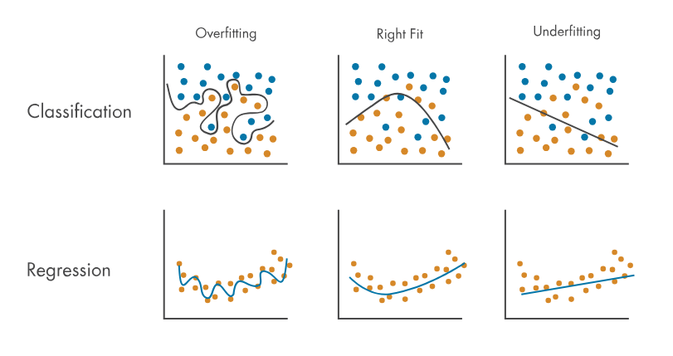
Overfitting & Underfitting

Slide 44
Dropout Regularization
Τεχνική αποφυγής overfitting
Πώς λειτουργεί;
Σε κάθε iteration απενεργοποιείται τυχαία ένα ποσοστό νευρώνων
Οφέλη:
Το δίκτυο δεν εξαρτάται υπερβολικά από συγκεκριμένους νευρώνες
Καλύτερη γενίκευση
Συνήθεις τιμές: 0.2 / 0.5

Slide 45
Early Stopping
Σταματάμε την εκπαίδευση όταν το validation loss αρχίζει να χειροτερεύει.
Στόχος:
Αποφυγή overfitting
Πλεονέκτημα:
Δεν εκπαιδεύουμε περισσότερο από όσο χρειάζεται

Slide 46
Weight Decay (λ)
Ποινή στα πολύ μεγάλα βάρη
w_new = (1 - η*λ)w_old - η*grad_w(Loss)
Στόχος:
Να διατηρούνται τα βάρη μικρά.
Αποτέλεσμα:
Πιο απλά μοντέλα
Καλύτερη γενίκευση

Slide 47
(1/4) Adversarial Attacks
Adversarial attack = μικρή αλλαγή στην είσοδο
Η αλλαγή είναι σχεδόν αόρατη για τον άνθρωπο
Αλλά μπορεί να αλλάξει τελείως την πρόβλεψη του μοντέλου
Το μοντέλο “μπερδεύεται”

Slide 48
(2/4) Adversarial Attacks
Εικόνα γάτας → προσθέτουμε ελάχιστο “θόρυβο”
Άνθρωπος: βλέπει ακόμα γάτα
Νευρωνικό: λέει σκύλος ❌

Slide 49
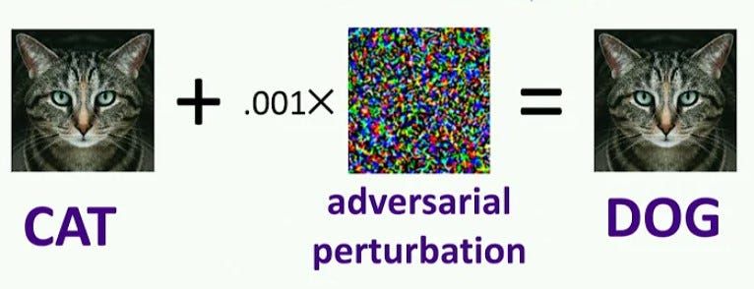
(3/4) Adversarial Attacks

Slide 50
(4/4) Adversarial Attacks
Πως μπορούν να επιτευχθούν τα attacks:
Χειροκίνητες αλλαγές pixels
αλλαγή λίγων τιμών σε συγκεκριμένα σημεία
π.χ. πολύ μικρές φωτεινότητες ή θόρυβος
Τυχαίες μικρές αλλαγές
προσθήκη ελάχιστου θορύβου σε όλη την εικόνα
Πιο “έξυπνες” / αυτόματες μέθοδοι:
Fast Gradient Method
“σπρώχνουμε” την εικόνα ελάχιστα προς την κατεύθυνση που μπερδεύει το μοντέλο

Slide 51
Σύνοψη

Slide 52
Ευχαριστώ για τη προσοχή σας!

